Slide 1
Praktikum Interaksi Manusia dan Komputer
Pertemuan III

Slide 2
01
Git dan Github (2)

Slide 3
Perintah dasar git
git config
git init
git add
git clone
git commit
git rm
git status
git push
git checkout
git pull
git branch
git merge, dll.

Slide 4
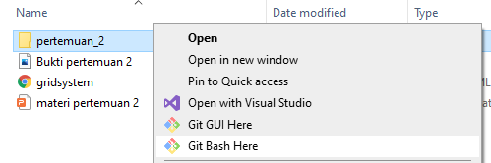
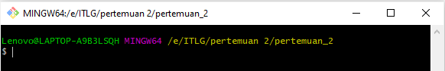
Memasukkan file ke github dengan git

Slide 5



Slide 6
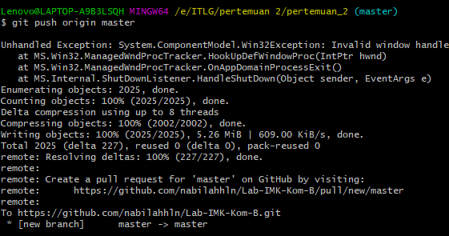

Slide 7
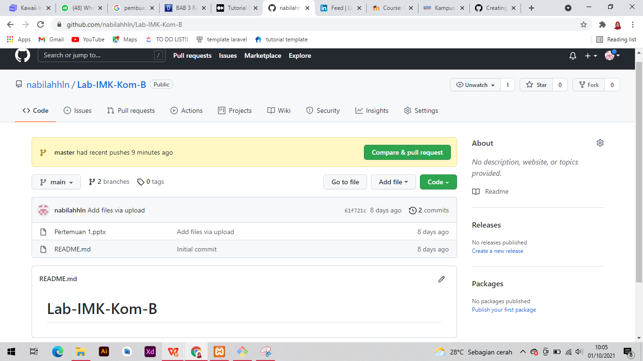

Slide 8
Link Referensi:
https://product.hubspot.com/blog/git-and-github-tutorial-for-beginners
https://www.niagahoster.co.id/blog/git-tutorial-dasar/

Slide 9
02
TUGAS

Slide 10
Buat video tutorial mengupload file ke github dengan menggunakan git.
Video diupload di youtube dan linknya dikirim melalui E-learning
Deadline: 3 November 23.59

